Slide 1
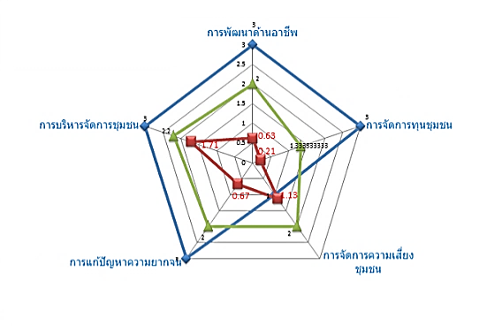

สารสนเทศตำบลต้นแบบ เพื่อการพัฒนาคุณภาพชีวิต ปี งบประมาณ 2562
ศูนย์สารสนเทศเพื่อการพัฒนาชุมชน

Slide 2
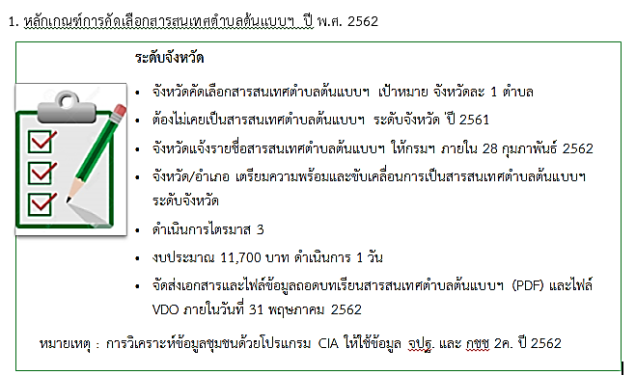

Slide 3
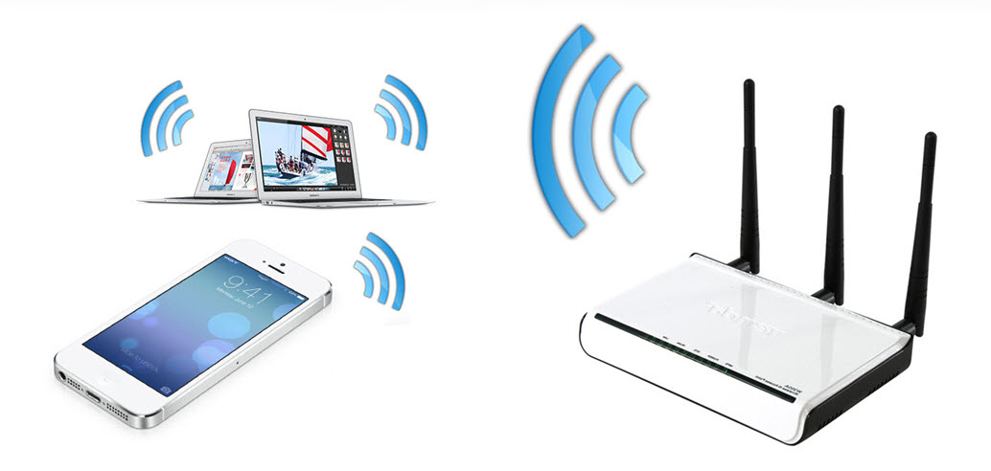
สารสนเทศตำบลต้นแบบฯ
ขั้นตอน | ตัวอย่าง
มีสถานที่ดำเนินการ มีอุปกรณ์/เทคโนโลยี/สื่อ สำหรับการดำเนินงาน การจัดทำข้อมูลสารสนเทศ และการเผยแพร่ประชาสัมพันธ์หมู่บ้านสารสนเทศฯ | หมายถึง มีภาพอาคาร ป้าย อุปกรณ์ คอมพิวเตอร์ เครือข่ายอินเตอร์เน็ต

Slide 4
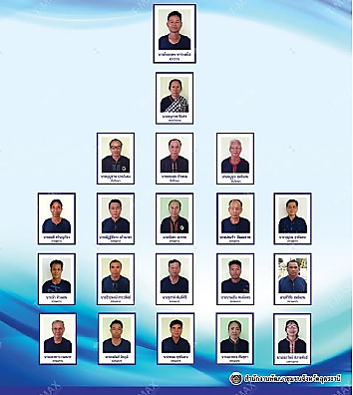
สารสนเทศตำบลต้นแบบฯ
ขั้นตอน | ตัวอย่าง
มีตัวแทนหมู่บ้าน/ชุมชน เข้าร่วมกิจกรรมอย่างน้อย 1 คน | หมายถึง มีภาพโครงสร้างการดำเนินงานที่ประกอบตัวแทนของแต่ละหมู่บ้านอย่างน้อย 1 คน และต้องมีรายงานการประชุมการดำเนินงาน

Slide 5
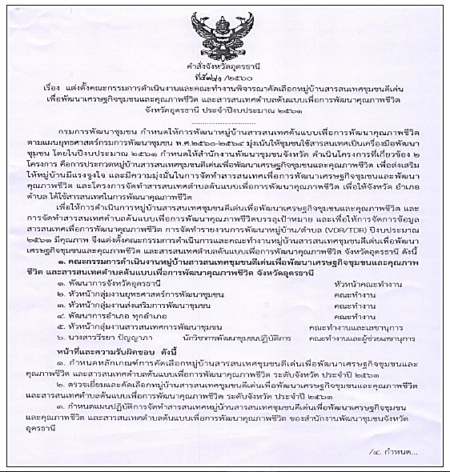
สารสนเทศตำบลต้นแบบฯ
ขั้นตอน | ตัวอย่าง
มีคณะทำงานขับเคลื่อน | หมายถึง มีคำสั่งแต่งตั้งคณะทำงานระดับจังหวัดหรือ อำเภอ

Slide 6
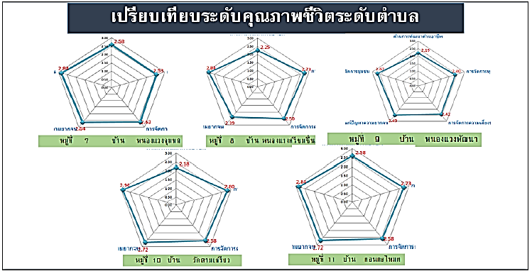
สารสนเทศตำบลต้นแบบฯ
ขั้นตอน | ตัวอย่าง
คณะทำงานขับเคลื่อนฯ ทุกคนสามารถใช้ CIA Program และวิเคราะห์ข้อมูลได้ (ข้อมูล จปฐ. และ กชช 2ค. ปี 2562) | หมายถึง คณะทำงานขับเคลื่อนฯ มีความรู้ความเข้าใจ สามารถใช้งาน CIA Program ได้ประกอบด้วย การกรอกข้อมูล (จปฐ. /กชช 2ค. ) การวิเคราะห์สภาพปัญหาคุณภาพชึวิต (Radar Diagram) และการวิเคราะห์ระดับคุณภาพชีวิต (Radar Diagram) ได้ทุกคน และคณะทำงานตอบคำถามได้ว่าจากกราฟแต่ละหมู่บ้านตกเกณฑ์ด้านใดบ้าง

Slide 7
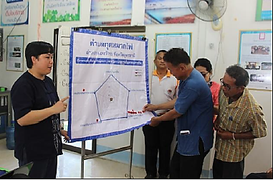
สารสนเทศตำบลต้นแบบฯ
ขั้นตอน | ตัวอย่าง
คณะทำงานขับเคลื่อนฯ สามารถถ่ายทอด CIA Program ได้ โดยมีการวิเคราะห์ข้อมูลชุมชน ด้วย CIA Program ของแต่ละหมู่บ้าน/ชุมชน ในตำบล | หมายถึง คณะทำงานขับเคลื่อนฯ สามารถดำเนินการได้ดังต่อไปนี้ 1. ถ่ายทอดการใช้งาน CIA Program แก่คนในชุมชนให้เข้าใจถึงสภาพปัญหาและระดับคุณภาพชีวิตของชุมชน ทั้ง 5 ด้าน โดยต้องมีภาพการนำเสนอของแต่ละหมู่บ้าน 2. คณะทำงานที่เป็นตัวแทนของแต่ละหมู่บ้าน/ชุมชน จะต้องวิเคราะห์ข้อมูลและนำเสนอต่อประชาชนในหมู่บ้าน/ชุมชน ของตน

Slide 8
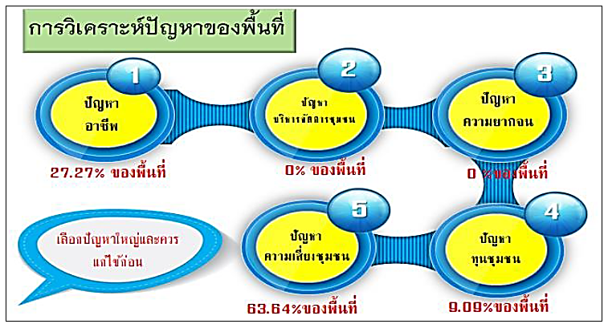
สารสนเทศตำบลต้นแบบฯ
ขั้นตอน | ตัวอย่าง
คณะทำงานขับเคลื่อนฯ การจัดลำดับความสำคัญของปัญหาจากการวิเคราะห์ข้อมูลระดับตำบล และจัดทำแผนภาพประกอบการตัดสินใจ | หมายถึง คณะทำงานขับเคลื่อนฯ สามารถดำเนินการได้ ดังต่อไปนี้ 1. คำนวณค่าร้อยละเชิงพื้นที่ เพื่อให้เห็นสภาพปัญหาของแต่ละด้านว่าคิดเป็นร้อยละเท่าใด พร้อมทั้งจัดลำดับปัญหาทั้ง 5 ด้านจากมากไปหาน้อย 2. นำสัญลักษณ์ (Icon) วางแสดงบนแผนที่ เพื่อให้เห็นปัญหาอันดับหนึ่งของแต่ละหมู่บ้าน และสภาพปัญหาของตำบล ทั้ง 5 ด้าน 3. นำเสนอผลการวิเคราะห์ข้อมูลชุมชน แก่คณะทำงานขับเคลื่อนฯ ระดับตำบล ทราบ

Slide 9
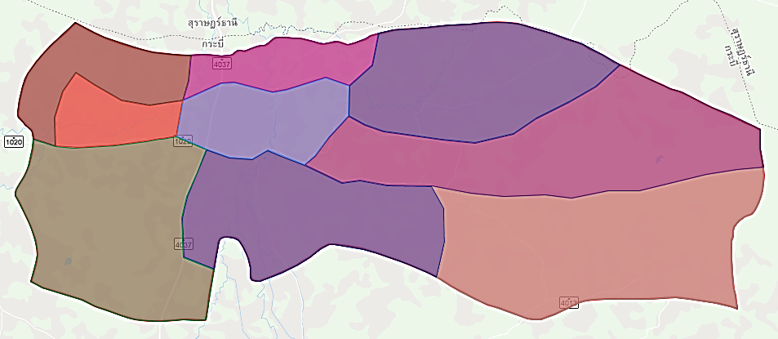
สารสนเทศตำบลต้นแบบฯ
ขั้นตอน | ตัวอย่าง
จัดทำสารสนเทศภูมิศาสตร์ (GIS) เพื่อพัฒนาคุณภาพชีวิตระดับตำบล | หมายถึง การวาดขอบเขตแผนที่หมู่บ้าน บนระบบ Google map

Slide 10
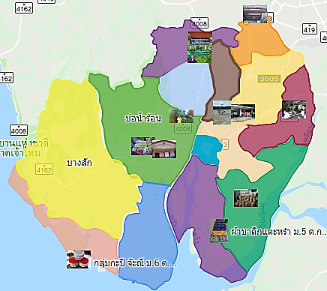
สารสนเทศตำบลต้นแบบฯ
ขั้นตอน | ตัวอย่าง
มีการกำหนดรายละเอียดของสัญลักษณ์ | หมายถึง การกำหนดรายละเอียดในแผนที่ และ หมุดหรือ Icon สัญลักษณ์ ประกอบด้วย ชื่อบ้าน หมู่ที่ จำนวนประชากร และรายละเอียดของแต่ละหมุดหรือ Icon สัญลักษณ์

Slide 11
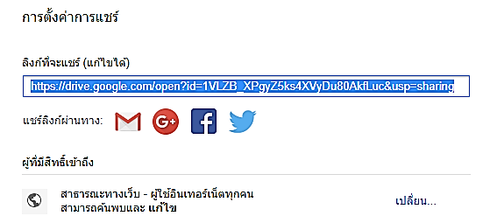
สารสนเทศตำบลต้นแบบฯ
ขั้นตอน | ตัวอย่าง
เผยแพร่ผลการจัดทำสารสนเทศภูมิศาสตร์ (GIS) ทางเว็บไซต์ Facebook | หมายถึง เผยแพร่สารสนเทศภูมิศาสตร์ (GIS) ทางเว็บไซต์ Facebook

Slide 12
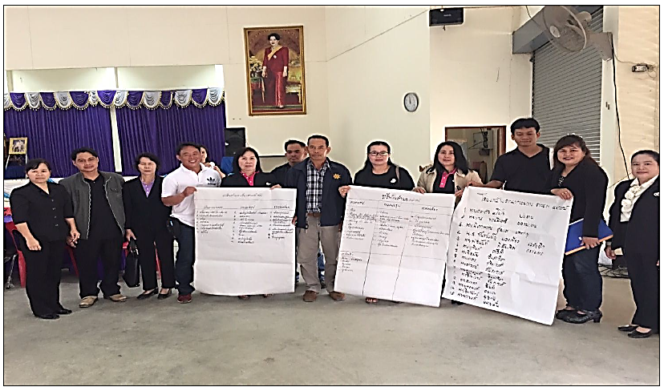
สารสนเทศตำบลต้นแบบฯ
ขั้นตอน | ตัวอย่าง
คณะทำงานขับเคลื่อนฯ จัดทำแผนบูรณาการ/โครงการ | หมายถึง คณะทำงานขับเคลื่อนฯ จัดทำแผนบูรณาการ/โครงการ ตามข้อมูลสารสนเทศที่ได้จากการวิเคราะห์ เพื่อให้เกิดการพัฒนาคุณภาพชีวิตระดับตำบล พร้อมทั้งลำดับความสำคัญของโครงการ

Slide 13
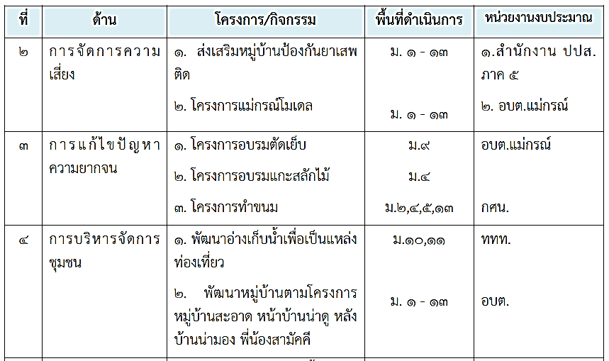
สารสนเทศตำบลต้นแบบฯ
ขั้นตอน | ตัวอย่าง
แสวงหางบประมาณและภาคีเพื่อดำเนินการ | หมายถึง คณะทำงานขับเคลื่อนฯ ต้องแสวงหางบประมาณและภาคีการพัฒนา หรือการได้รับการสนับสนุนงบประมาณจากหน่วยงานต่างๆ เช่น อบต. ทต. อบจ. สนจ. องค์กรเอกชน (NGO) บริษัท ฯลฯ ในการขับเคลื่อนแผนงาน/โครงการ ตามแผนบูรณาการที่ได้จัดทำขึ้นจากการวิเคราะห์ข้อมูลชุมชน เพื่อให้เกิดการพัฒนาคุณภาพชีวิตระดับตำบล

Slide 14
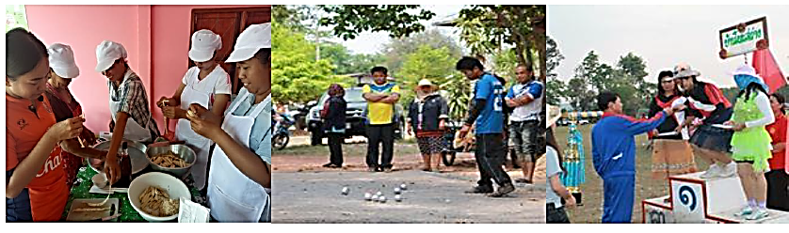
สารสนเทศตำบลต้นแบบฯ
ขั้นตอน | ตัวอย่าง
การดำเนินโครงการเชิงบูรณาการ | หมายถึง คณะทำงานขับเคลื่อนฯ สามารถนำเสนอผลการดำเนินโครงการ/กิจกรรม จากการจัดทำแผนงานบูรณาการ เพื่อให้เกิดการพัฒนาคุณภาพชีวิตระดับตำบล ได้จริง ให้ได้มากที่สุด

Slide 15
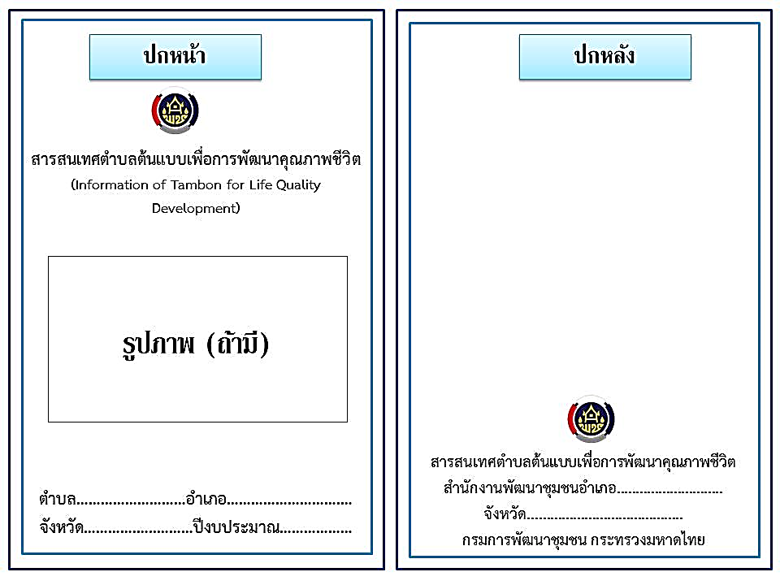
สารสนเทศตำบลต้นแบบฯ
ขั้นตอน | ตัวอย่าง
ถอดบทเรียนตำบลสารสนเทศ | หมายถึง มีเอกสารถอดบทเรียนการดำเนินงานสารนเทศตำบลต้นแบบฯ ซึ่งมีส่วนประกอบ ดังนี้ ส่วนที่ 1 ข้อมูลทั่วไปของตำบล (สภาพทั่วไป สภาพเศรษฐกิจ/สังคม) ส่วนที่ 2 แนวทางการพัฒนาฯ - การบริหารจัดการ - การแต่งตั้งคณะทำงานขับเคลื่อนสารสนเทศตำบลต้นแบบ และการวิเคราะห์ข้อมูล - การจัดทำสารสนเทศภูมิศาสตร์ (GIS) เพื่อพัฒนาคุณภาพชีวิต - การจัดทำแผนงานบูรณาการโครงการเพื่อการพัฒนาคุณภาพชีวิต - การดำเนินโครงการเชิงบูรณาการ - การเผยแพร่ประชาสัมพันธ์ ส่วนที่ 3 ภาคผนวก - ภาพกิจกรรม/ข้อมูล จปฐ. /กชช.2 ค./อื่นๆ ตามความเหมาะสม

Slide 16
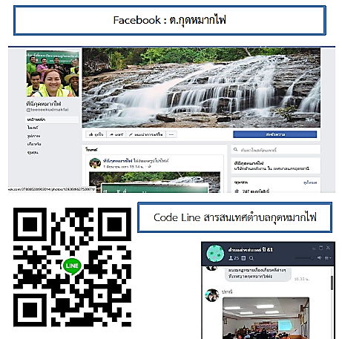
สารสนเทศตำบลต้นแบบฯ
ขั้นตอน | ตัวอย่าง
การเผยแพร่ผลการดำเนินงาน | หมายถึง มีการเผยแพร่ประชาสัมพันธ์ เช่น - ผลการดำเนินงานสารสนเทศตำบลต้นแบบฯ - การนำเสนอข้อมูลของตำบล/หมู่บ้าน กลุ่ม องค์กร ที่มีความสำคัญ - นำเสนอในรูปแบบวิดีทัศน์ ผ่านสื่อสังคมออนไลน์ เช่น เว็บไซต์ Facebook หรือสื่อสังคมออนไลน์ในรูปแบบอื่น

Slide 17

สารสนเทศตำบลต้นแบบฯ
ขั้นตอน | ตัวอย่าง
การจัดทำ PPT และวีดีทัศน์ นำเสนอผลการดำเนินงาน | การนำเสนอผลการดำเนินงาน หมายถึง มีการจัด PPT นำเสนอผลการดำเนินงานสารสนเทศตำบลต้นแบบ ที่มีความน่าสนใจ เข้าใจง่าย ชัดเจน และเวลาเหมาะสม จัดทำวีดีทัศน์นำเสนอผลการดำเนินงาน 5 - 7 นาที

Slide 18
Thank you

